Slide 1
Università degli Studi dell’Aquila
Corso di Algoritmi e Strutture Dati con Laboratorio
Java Collections Framework (II parte)

Slide 2
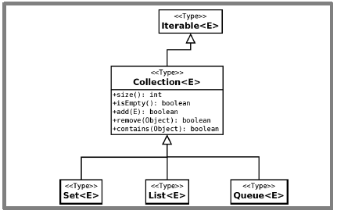
L’interfaccia Collection
Dove eravamo rimasti…

Slide 3
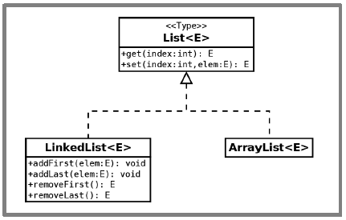
L’interfaccia List
L’interfaccia List e le classi che la implementano:

Slide 4
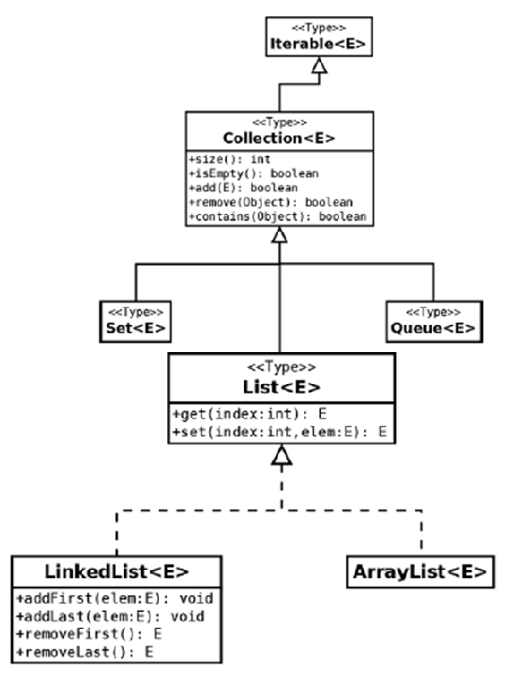
L’interfaccia List
L’interfaccia List estende l’interfaccia Collection aggiungendo alcuni metodi relativi all’uso di indici
In ogni esemplare di una classe che implementa l’interfaccia List gli elementi sono memorizzati in sequenza, in base ad un indice
Vista come entità indipendente dal linguaggio di programmazione, una lista è un tipo di dato astratto

Slide 5
L’interfaccia List: realizzazioni
Come sappiamo per uno stesso tipo di dato sono possibili diverse realizzazioni alternative basate su strutture dati diverse
In generale, la scelta di una particolare struttura dati consente un’implementazione delle operazioni richieste più o meno efficiente
L’efficienza dipende anche dal modo in cui i dati sono organizzati all’interno della struttura.
Un modo naturale per implementare una struttura dati che realizza un certo tipo di dato è scrivere una classe che ne implementa la corrispondente interfaccia

Slide 6
Tecniche per rappresentare collezioni di oggetti
Tecniche fondamentali usate per rappresentare collezioni di elementi:
Tecnica basata su strutture indicizzate (array)
Tecnica basata su strutture collegate (record e puntatori)
La scelta di una tecnica piuttosto che di un’altra può avere un impatto cruciale sulle operazioni fondamentali (ricerca, inserimento, cancellazione, ...)

Slide 7
Strutture indicizzate: array
Proprietà di base degli array:
(Forte) Gli indici delle celle di un array sono numeri interi consecutivi
Il tempo di accesso ad una qualsiasi cella è costante ed indipendente dalla dimensione dell’array
(Debole) Non è possibile aggiungere nuove celle ad un array
Il ridimensionamento è possibile solo mediante la riallocazione dell’array, ossia la creazione di un nuovo array e la copia del contenuto dal vecchio al nuovo array

Slide 8
Ridimensionamento di array La tecnica del raddoppiamento-dimezzamento
L’idea è quella di non effettuare riallocazioni ad ogni inserimento/cancellazione, ma solo ogni Ω(n) operazioni
Se h è la dimensione dell’array e le prime n>0 celle dell’array contengono gli elementi della collezione, la tecnica consiste nel mantenere una dimensione h che soddisfa, per ogni n>0, la seguente invariante:
n ≤ h < 4n

Slide 9
La tecnica del raddoppiamento-dimezzamento
L’invariante n ≤ h < 4n sulla dimensione dell’array viene mantenuta mediante riallocazioni così effettuate:
Inizialmente, per n=0, si pone h=1
Quando n>h, l’array viene riallocato raddoppiandone la dimensione (h ← 2h)
Quando n scende a h/4 l’array viene riallocato dimezzandone la dimensione (h ← h/2)

Slide 10
La tecnica del raddoppiamento-dimezzamento
Nota teorica: Se v è un array di dimensione h≥n contenente una collezione non ordinata di n elementi, usando la tecnica del raddoppiamento-dimezzamento ogni operazione di inserimento o cancellazione di un elemento richiede tempo ammortizzato costante
Previo eventuale raddoppiamento dell’array, l’inserimento si effettua in posizione n, e poi si incrementa n di 1
Per la cancellazione dell’elemento in posizione i, lo si sovrascrive con l’elemento in posizione n-1, decrementando n di 1 ed eventualmente dimezzando l’array

Slide 11
Strutture dati collegate: record e puntatori
In Java un record può essere rappresentato in modo naturale mediante un oggetto
I numeri associati ai record sono i loro indirizzi in memoria
I record sono creati e distrutti individualmente ed in maniera dinamica, per cui gli indirizzi non sono necessariamente consecutivi
Un record viene creato esplicitamente dal programma tramite l’istruzione new, mentre la sua distruzione avviene in modo automatico quando non è più in uso (garbage collection)
Per mantenere i record di una collezione in relazione tra loro ognuno di essi deve contenere almeno un indirizzo di un altro record della collezione

Slide 12
Strutture dati collegate: record e puntatori
Proprietà:
(Forte) è possibile aggiungere o eliminare record ad una struttura collegata
(Debole) Gli indirizzi dei record di una struttura collegata non sono necessariamente consecutivi

Slide 13
Le classi ArrayList<E> e LinkedList<E>
La classe ArrayList realizza l’interfaccia List mediante un array
La classe LinkedList realizza l’interfaccia List mediante liste (doppiamente) collegate
Esempio: la classe RandomList crea e manipola un oggetto List contenente numeri interi casuali (RandomList.java)

Slide 14
L’interfaccia List
RandomList.java:
Avremmo potuto usare un enunciato for-each avanzato per scandire randList? No, perché oltre a ispezionare la lista, eliminiamo alcuni elementi contenuti in essa.
La variabile randList è stata dichiarata come riferimento polimorfico e inizializzata con un riferimento ad un oggetto di tipo ArrayList.
Per eseguire nuovamente il programma usando un oggetto di tipo LinkedList l’unica modifica necessaria è l’invocazione del costruttore:
List<Integer> randList=new LinkedList<Integer>();

Slide 15
La classe ArrayList
ArrayList è un'implementazione di List, realizzata internamente con un array dinamico
La rallocazione dell’array avviene in modo trasparente per l'utente
Il metodo size restituisce il numero di elementi effettivamente presenti nella lista, non la dimensione dell'array sottostante
Il ridimensionamento avviene in modo che l'operazione di inserimento (add) abbia complessità ammortizzata costante (per ulteriori informazioni sulla complessità ammortizzata, si consulti un testo di algoritmi e strutture dati)

Slide 16
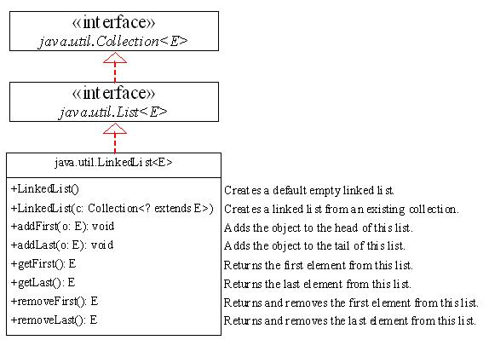
La classe LinkedList

Slide 17
La classe LinkedList
I metodi permettono di utilizzare una LinkedList sia come stack sia come coda
Per ottenere il comportamento di uno stack (detto LIFO: last in first out), inseriremo ed estrarremo gli elementi dalla stessa estremità della lista
ad esempio, inserendo con con addLast (o con add) ed estraendo con removeLast
Per ottenere, invece, il comportamento di una coda (FIFO: first in first out), inseriremo ed
estrarremo gli elementi da due estremità opposte

Slide 18
Le liste e l’accesso posizionale
L'accesso posizionale (metodi get e set) si comporta in maniera molto diversa in LinkedList rispetto ad ArrayList
In LinkedList, ciascuna operazione di accesso posizionale può richiedere un tempo proporzionale alla lunghezza della lista (complessità lineare)
In ArrayList, ogni operazione di accesso posizionale richiede tempo costante
Pertanto, è fortemente sconsigliato utilizzare l'accesso posizionale su LinkedList
Se l'applicazione richiede l'accesso posizionale, è opportuno utilizzare un semplice array, oppure la classe ArrayList

Slide 19
Linked Lists
Una linked list è una struttura dati dinamica lineare in cui ogni elemento (detto nodo) è un oggetto separato
Ogni nodo è composto da due items: il dato ed un riferimento al nodo successivo
L’ultimo nodo ha un riferimento a null.
Il (riferimento al) primo nodo è detto “head” della lista. Se la lista è vuota head è un riferimento null.

Slide 20
Inner classes
In Java è possibile definire una classe (B) dentro un’altra classe (A)
La classe A è detta “outer class”, mentre la B è detta “nested class”
Ci sono due tipi di classi nested:
static
non-static (inner class)
NB: Le classi (non-static) “Inner” sono sottoinsiemi delle classi “nested” (anche dette static inner)

Slide 21
Inner classes
Una inner class B è un membro di A ed ha accesso agli altri membri (anche privati) di A.
Viceversa la classe esterna A può accedere a tutti i membri della classe (not-static) inner.
Una nested class (static inner) non può fare riferimento direttamente alle variabili o metodi d’istanza definiti nella sua classe esterna: essa può usarli solo attraverso un object reference.
Una nested class può accedere solo ai membri statici di A.

Slide 22
Linked Lists: la classe Node
In seguito definiamo una classe (my)LinkedList con due nested classes: static Node class and non-static LinkedListIterator class
private static class Node<AnyType> {
private AnyType data;
private Node<AnyType> next;
public Node(AnyType data, Node<AnyType> next){
this.data = data;
this.next = next;
}
}

Slide 23
Esempi
head = head.next;
head.next = head.next.next;
head.next.next.next.next = head;

Slide 24
Linked List Operations
addFirst crea un nodo e lo aggiunge all’inizio della lista:
public void addFirst(AnyType item) {
head = new Node<AnyType>(item, head);
}

Slide 25
Linked List Operations
Traversing Iniziando da head (senza cambiare il riferimento) si accede ad ogni nodo fino a quando non si raggiunge null.
Node tmp = head;
while(tmp != null) tmp = tmp.next;

Slide 26
Linked List Operations
addLast appende il nodo alla fine della lista.
public void addLast(AnyType item) {
if(head == null) addFirst(item);
else {
Node<AnyType> tmp = head;
while(tmp.next != null) tmp = tmp.next;
tmp.next = new Node<AnyType>(item, null);
}
}

Slide 27
Linked List Operations
Inserting "after“ (E) : Cerca un nodo contenente “key” ed inserisce un nuovo nodo dopo di esso.

Slide 28
Linked List Operations
public void insertAfter(AnyType key, AnyType toInsert){
Node<AnyType> tmp = head;
while(tmp!=null && !tmp.data.equals(key)) tmp = tmp.next;
if(tmp!=null) tmp.next =
new Node<AnyType>(toInsert,tmp.next);
}

Slide 29
Linked List Operations
Inserting "before“ (A) cerca un nodo contenente “key” e inserisce un nuovo nodo prima di esso

Slide 30
Linked List Operations
public void insertBefore(AnyType key,
AnyType toInsert) {
if(head == null) return null;
if(head.data.equals(key)) {
addFirst(toInsert);
return; }
Node<AnyType> prev = null;
Node<AnyType> cur = head;
while(cur != null && !cur.data.equals(key)) {
prev = cur; cur = cur.next;
}
if(cur != null) prev.next =
new Node<AnyType>(toInsert, cur);
}

Slide 31
Linked List Operations
Deletion (A) Cerca un nodo contenente “key” e lo cancella. Ci sono tre casi particolari da gestire:
La lista è vuota
Bisogna cancellare il primo nodo
Il nodo non è in lista

Slide 32
Linked List Operations
public void remove(AnyType key) {
if(head == null)
throw new RuntimeException("cannot delete");
if( head.data.equals(key) ) {
head = head.next;
return; }
Node<AnyType> cur = head;
Node<AnyType> prev = null;
while(cur != null && !cur.data.equals(key) ) { prev = cur; cur = cur.next; }
if(cur == null)
throw new RuntimeException("cannot delete"); prev.next = cur.next;
}

Slide 33
Linked List Operations
Iterator
public Iterator<AnyType> iterator() {
return new LinkedListIterator();
}
LinkedListIterator è una classe privata interna alla classe LinkedList

